Slide 1
Игра Flight на Pygame
Подготовил Ивлев Глеб

Slide 2
Идея
Создать игру в которой вы играете за человечка с джетпаком, вам необходимо уворачиваться от летящих ракет и собирать монетки (чем больше тем лучше). Со временем скорость ракет увеличивается. Результаты сохраняются в csv файл и их можно посмотреть в виде таблицы.

Slide 3
Импортируемые модули
Pygame - Создание самой игры
PyQt6 - Окно сохранения и окно вывода таблицы результатов
SYS - Необходима для запуска окон PyQt6
random - Рандомная генерация мобов
CSV - Работа с csv файлом
ctypes - Отключение масштабирования
threading - Выделение окон PyQt6 в отдельный поток

Slide 4
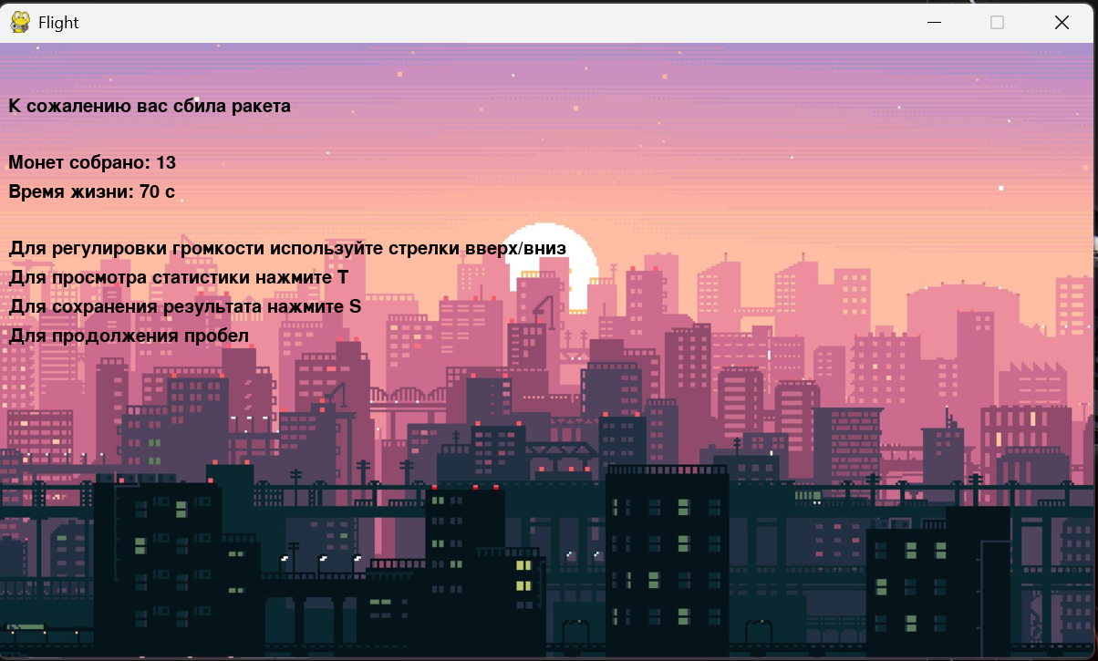
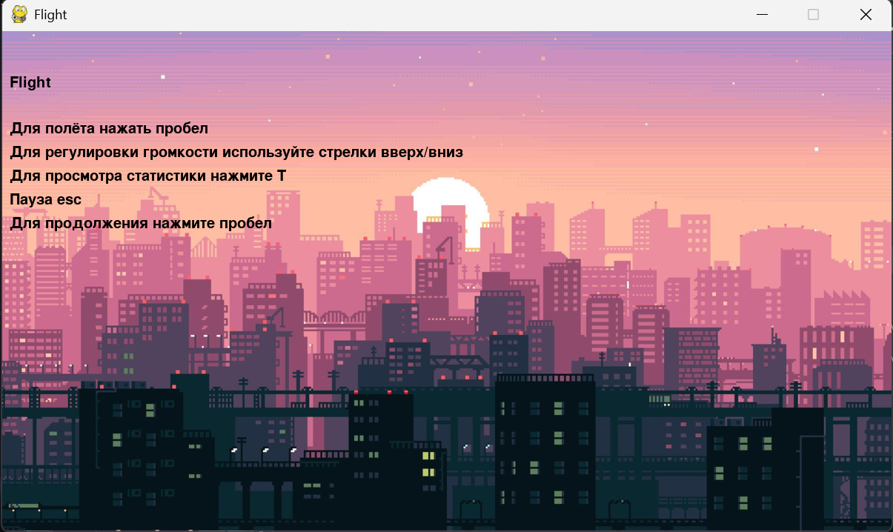
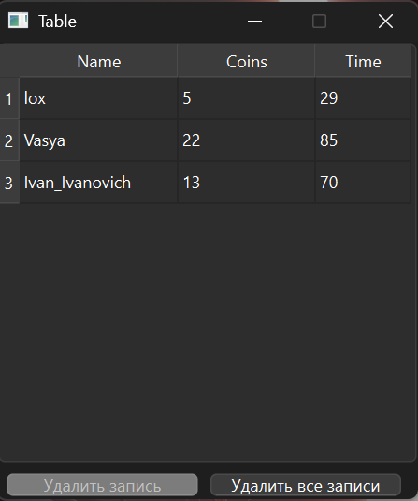
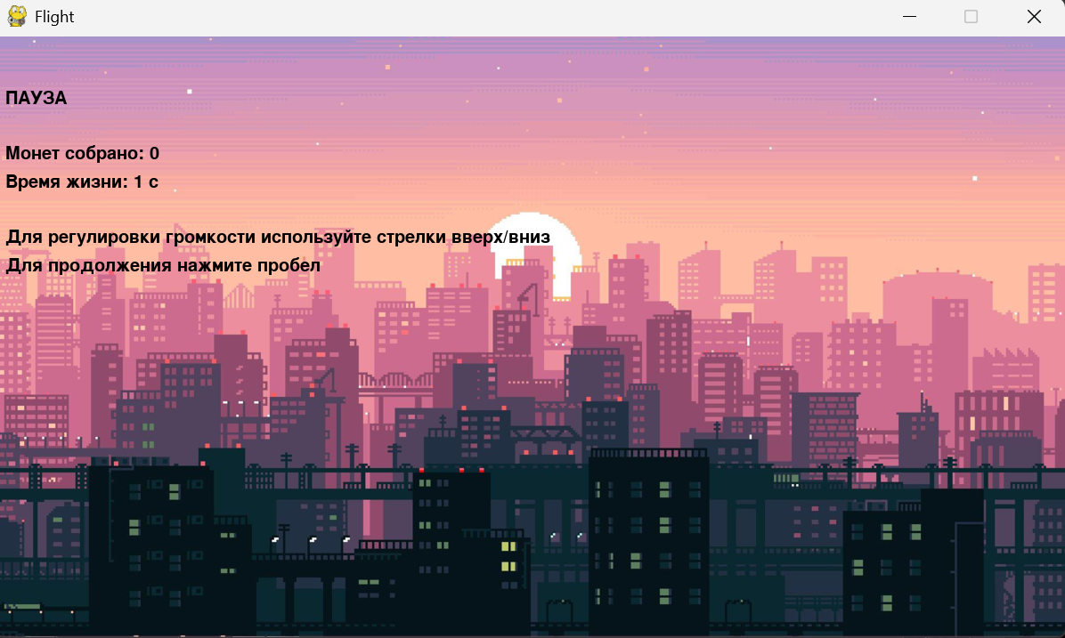
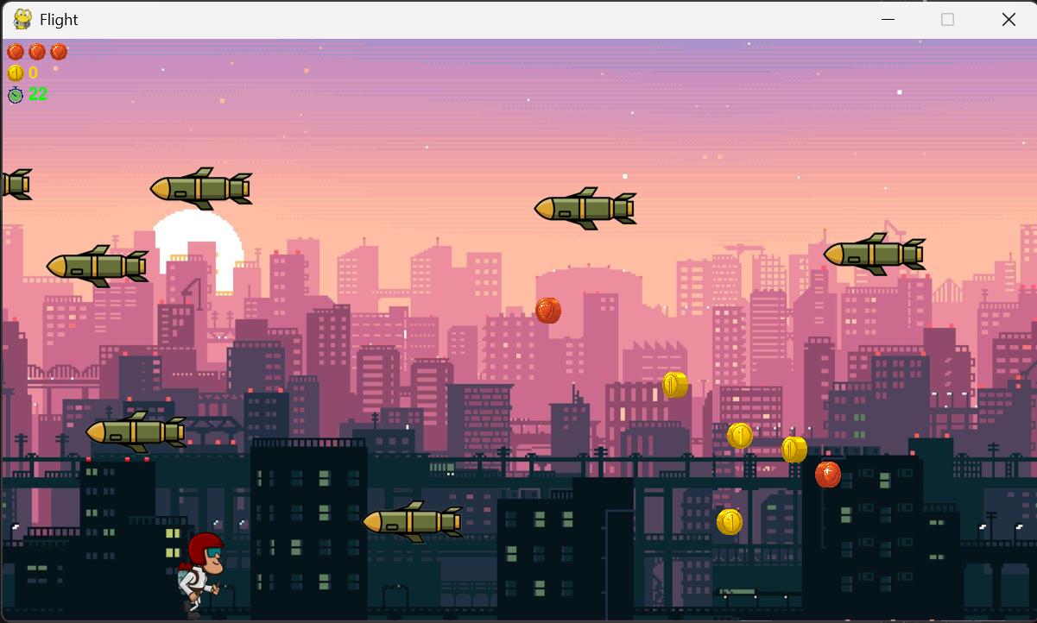
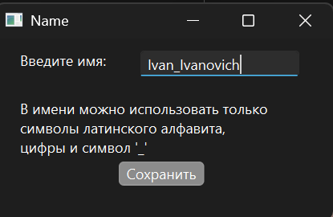
Геймплей

Slide 5
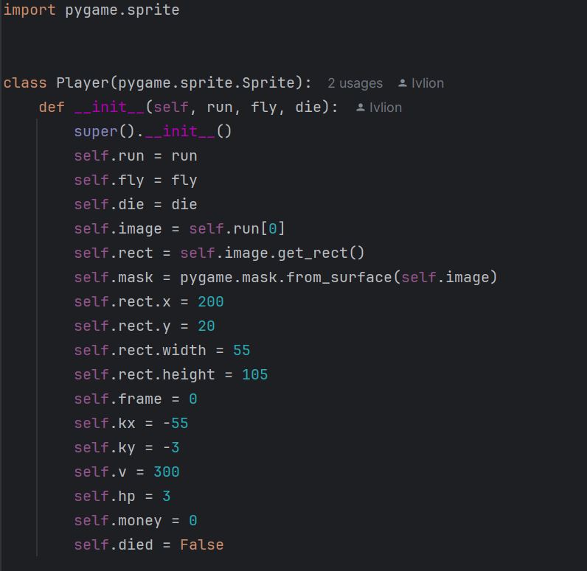
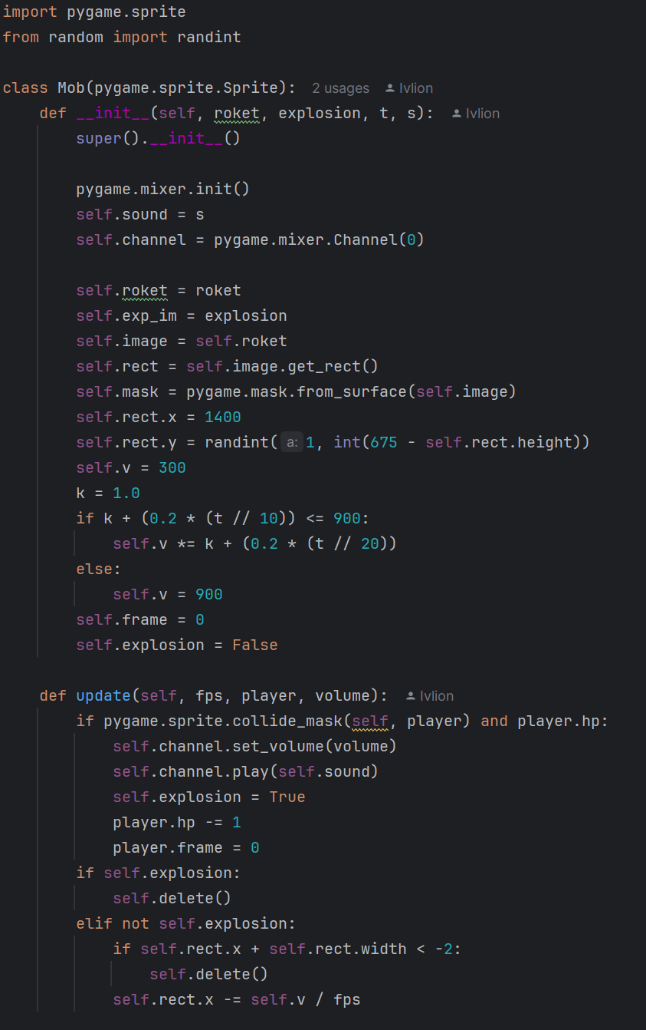
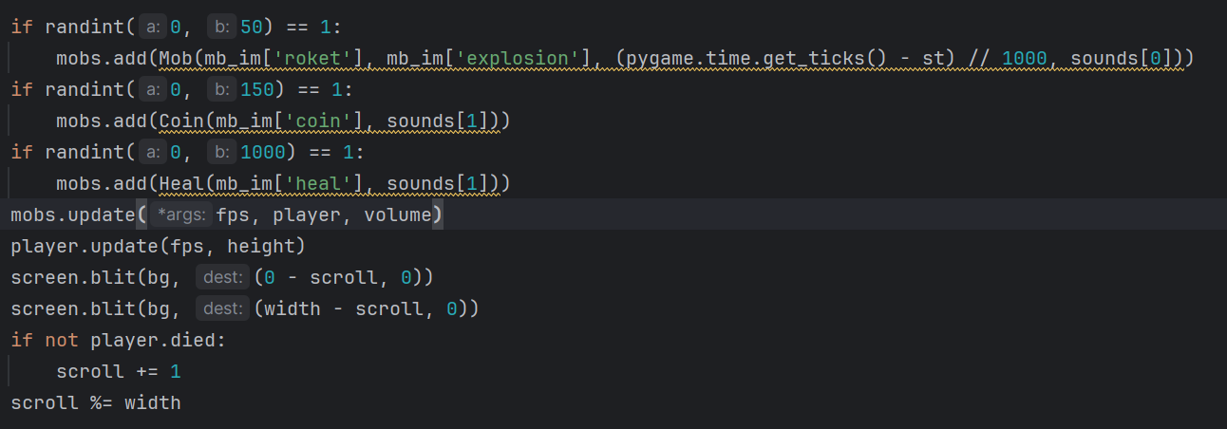
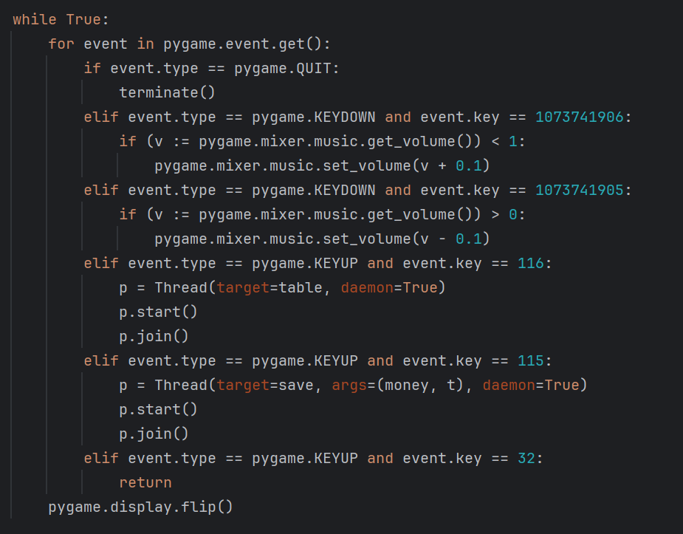
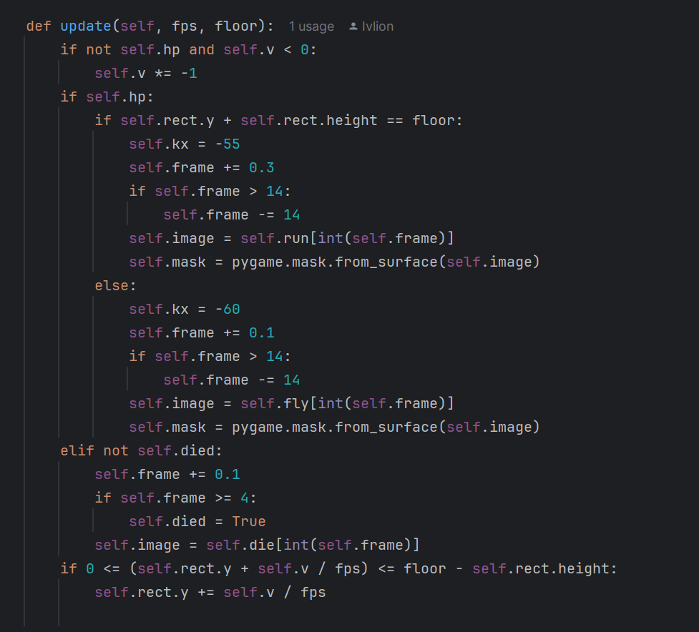

Slide 6
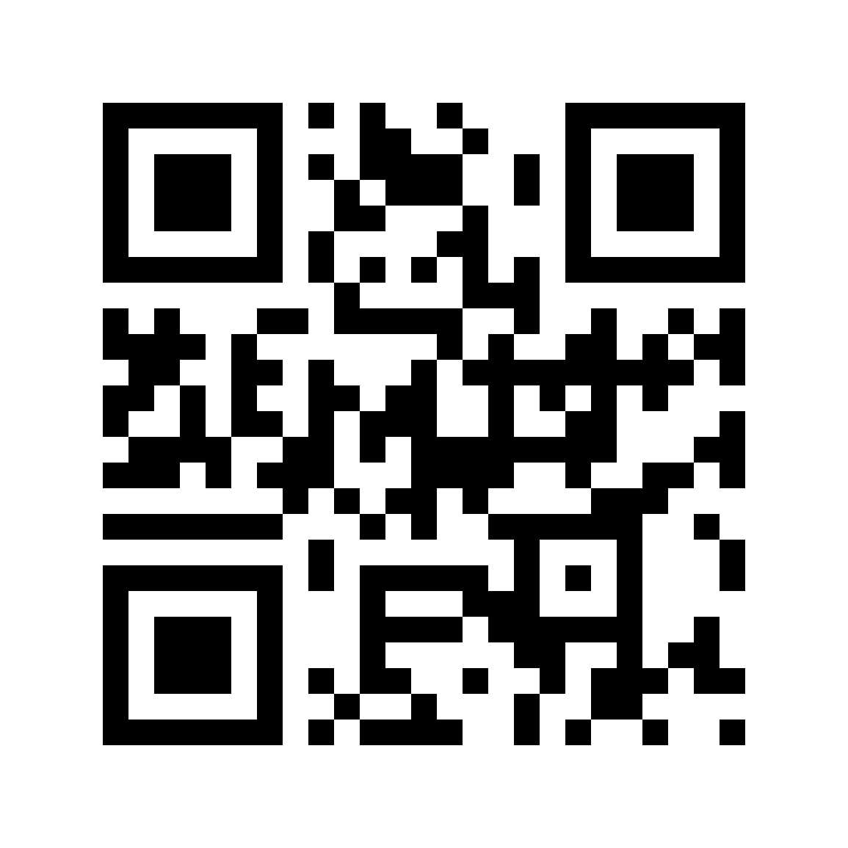
Спасибо за внимание
Исходники

